Slide 1
任务分解
研究内容六：
总体目标
典型航天电磁波形传输下的天线近场测量与远场反演
1. 无源电磁空间物理阻断
2. 近远场收发电磁干扰
3. 相控阵天线波束识别与跟踪
物理遮蔽机制建模
波形参数盲估计
微秒级
波位切换
多波束并发干扰
多场景遮蔽分析
分集阵列测量系统
压缩采样
并行化测量
波束参数
动态解耦
多频段信道遮蔽特性
近场空间信息
惠更斯等效性原理
低成本
低复杂性
高通用性
信号-波束映射库
远场反向图反演
持续学习模型
无源对抗
产生近场数据
收发干扰
输出时序结果
智能跟踪
优化反演结果
Notes:
1、基于电磁传播理论，研究不同材料、几何形状、相对位置等参数对通信信道的阻断效能。
2、探索静态遮蔽（墙体、障碍物）与动态遮蔽（无人机遮挡、金属帘）在城市、高空、战场等典型场景下的性能差异。
3、从Sub-6GHz到毫米波/太赫兹，研究不同频段下的传播特点及其对遮蔽策略的影响。

Slide 2
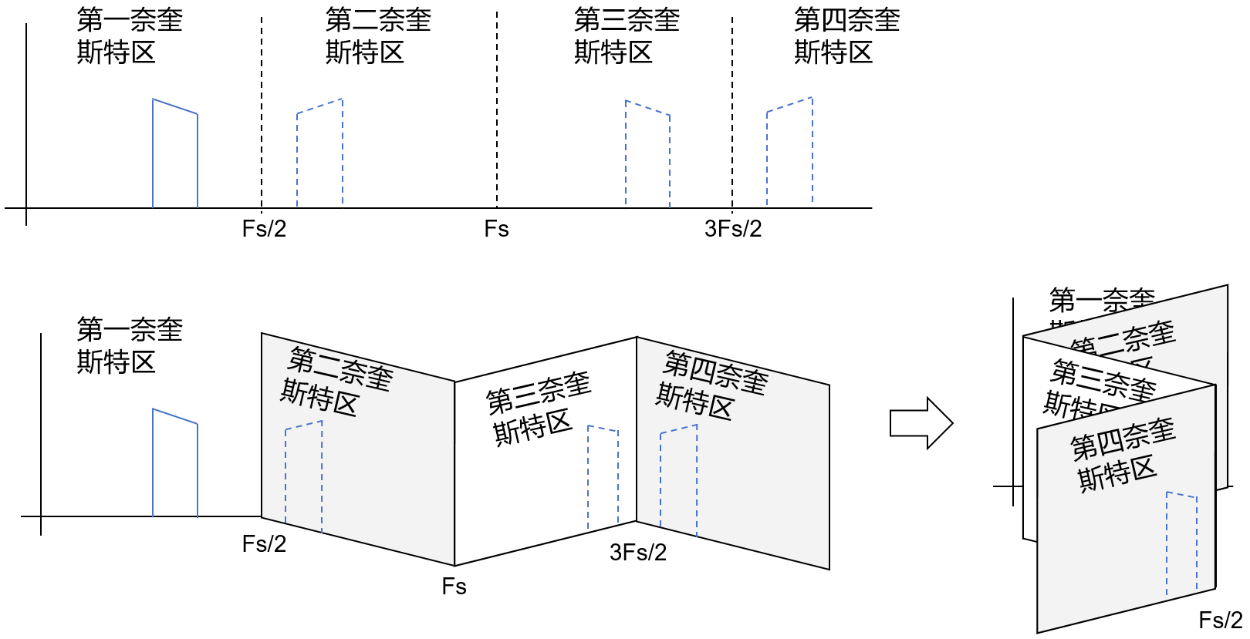
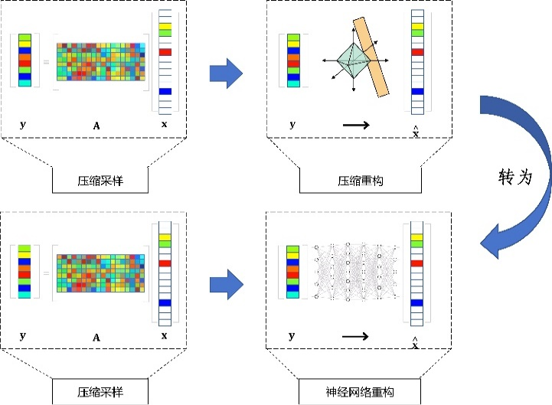
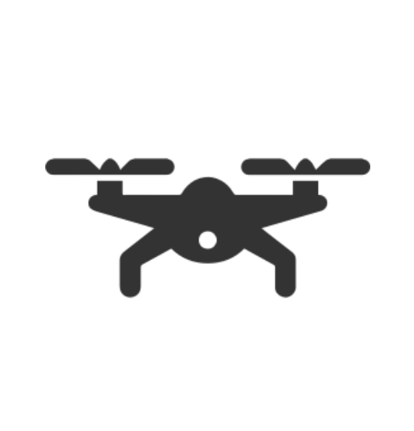
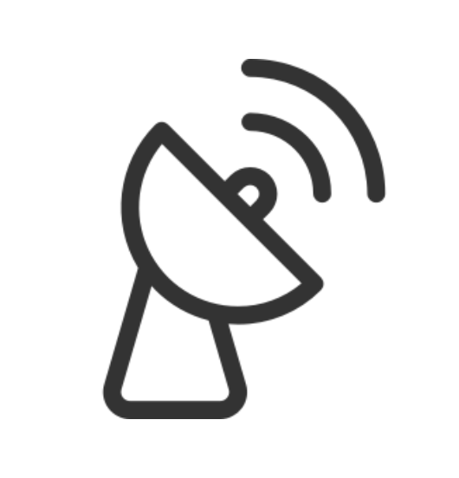

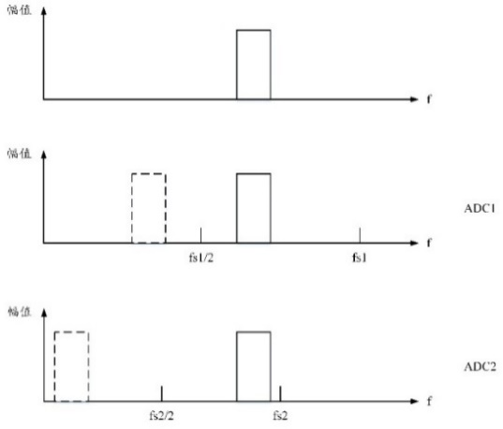
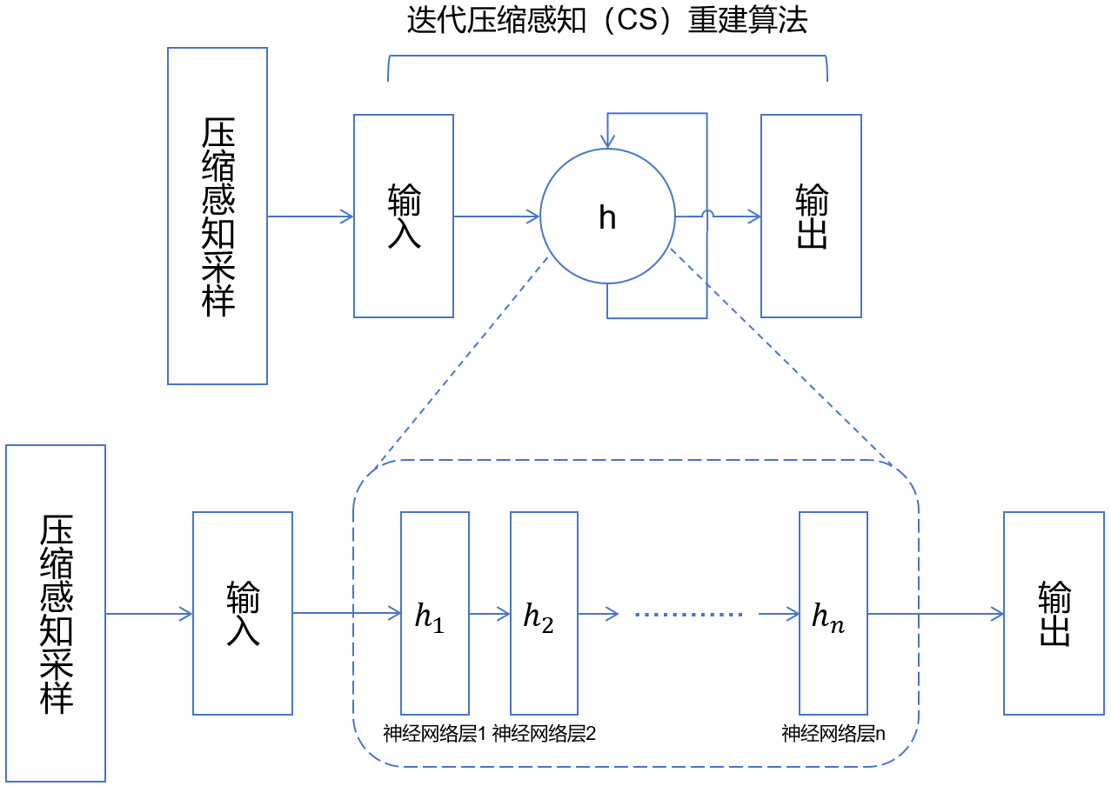

技术路线六：
无源电磁空间物理阻断
基于奈奎斯特区调制
基于深度学习
干扰分析与管理
时频空码域资源优化
奈奎斯特区折叠信号
基于深度学习的压缩感知重构算法
电磁遮蔽模型建立
场景构建与阻断方式
USRP实验平台搭建
不同ADC采样率下的频谱折叠
在深度神经网络上展开的迭代算法进行信号重构
Notes:
场景构建
静态/动态/材料+T/R
静态：
•金属板 / 金属网格：强烈反射和屏蔽电磁波。
•电磁吸收材料（RAM）：吸收能量，降低反射。
•水或湿墙体：对高频信号有显著衰减效果。
动态
•无人机遮蔽：部署飞行器进行动态物理遮挡。
•移动式屏蔽装置：可快速部署的物理挡板或反射器。
材料
•石墨烯基吸波膜
•碳纳米管复合材料
•超材料屏蔽罩
遮蔽发射端/接收端

